Slide 1
chocolate y el mundo azteca
CAPÍTULO 4
Alimentos y artefactos aztecas
© Ana M. Gómez-Bravo 2017

Slide 2
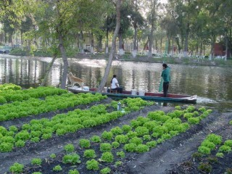
Chinampas (Huertos flotantes)
Los aztecas consiguieron crear campos de cultivo en lagos y lagunas del Valle de México mediante chinampas

Slide 3
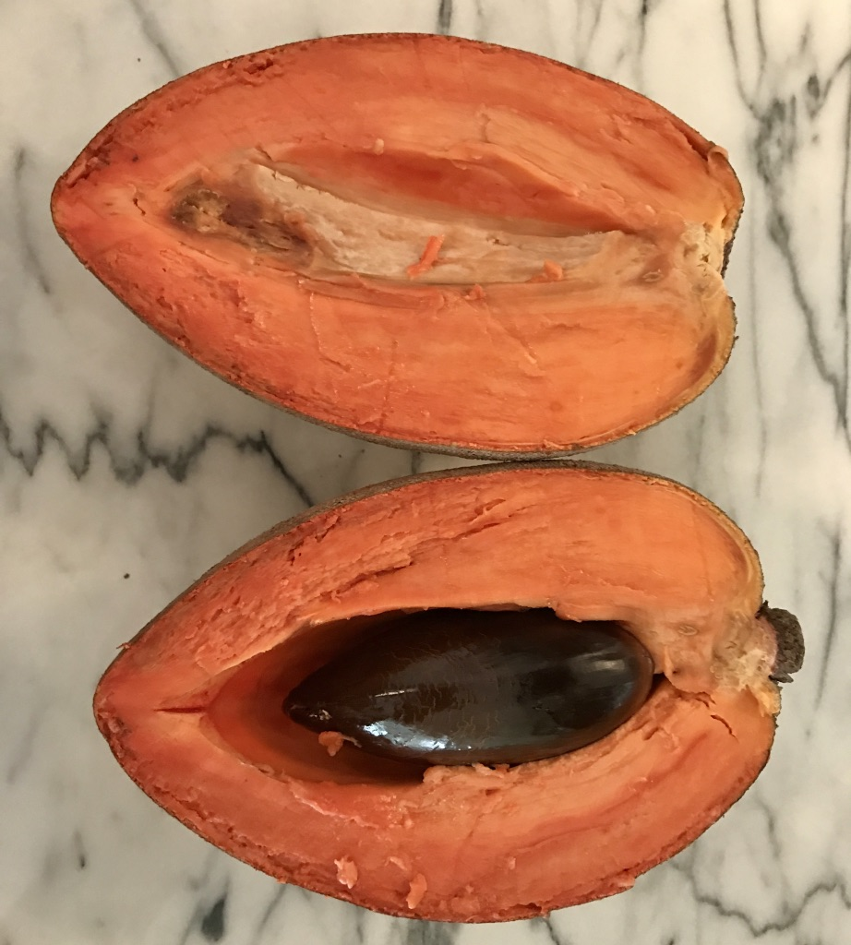
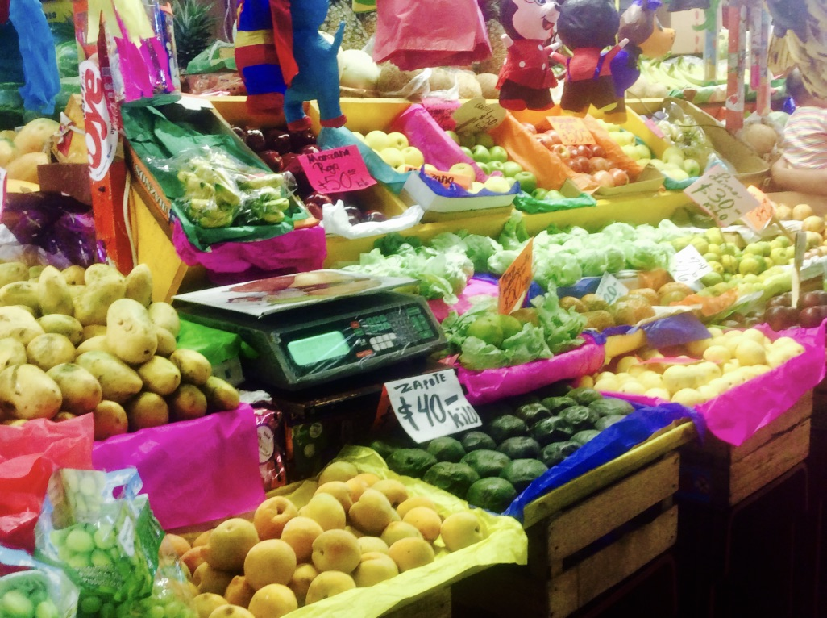
Alimentos aztecas
Zapote y otras frutas a la venta en el mercado de Coyoacán. México
Mamey

Slide 4
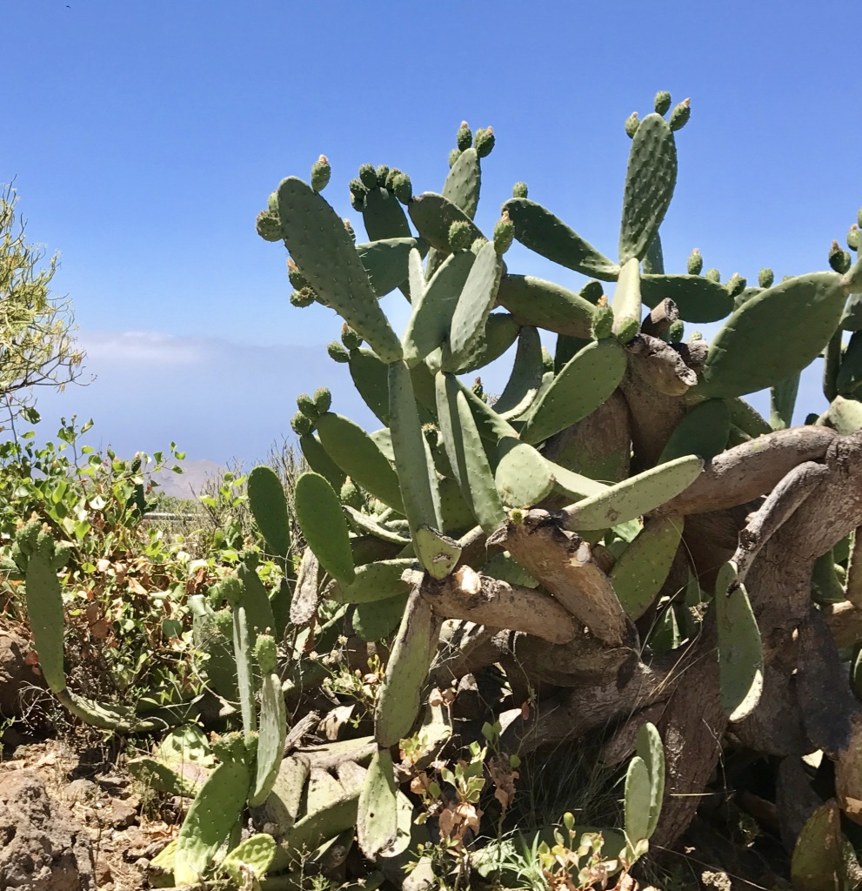
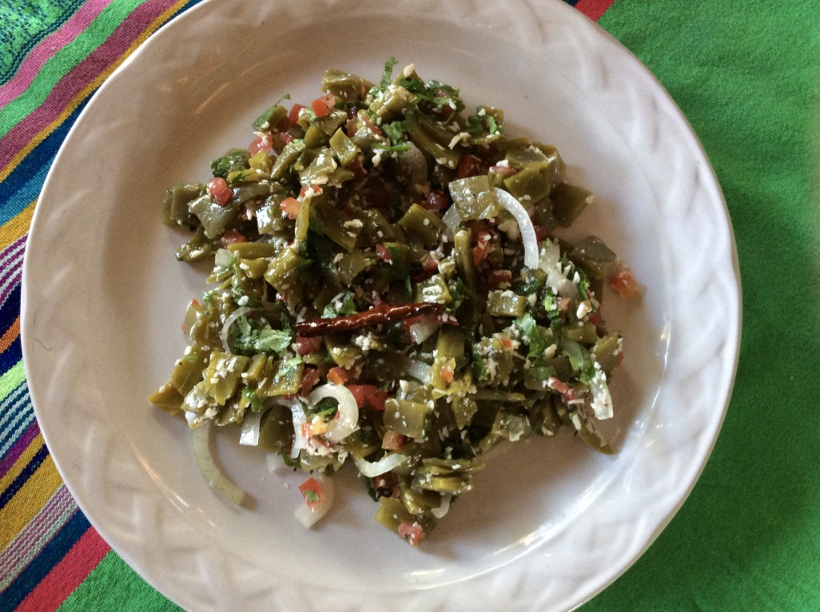
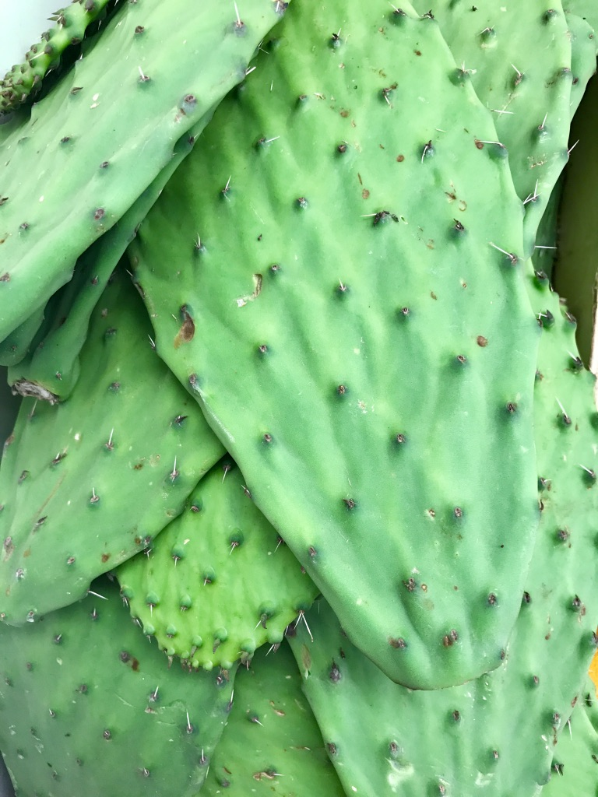
nopal
Ensalada de nopalitos

Slide 5
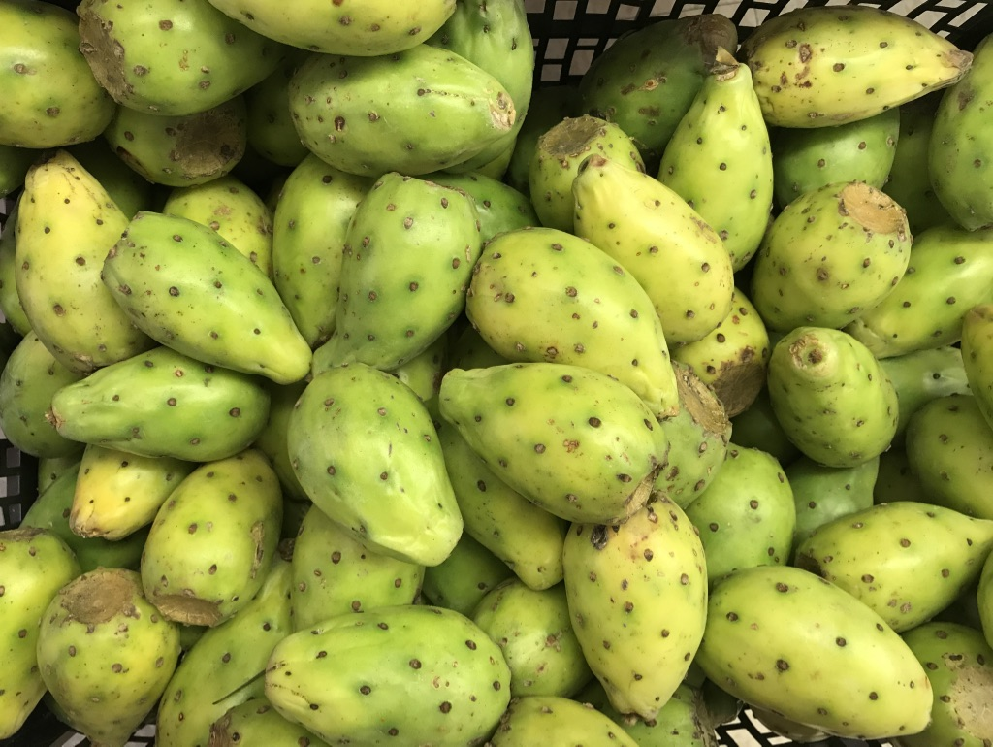
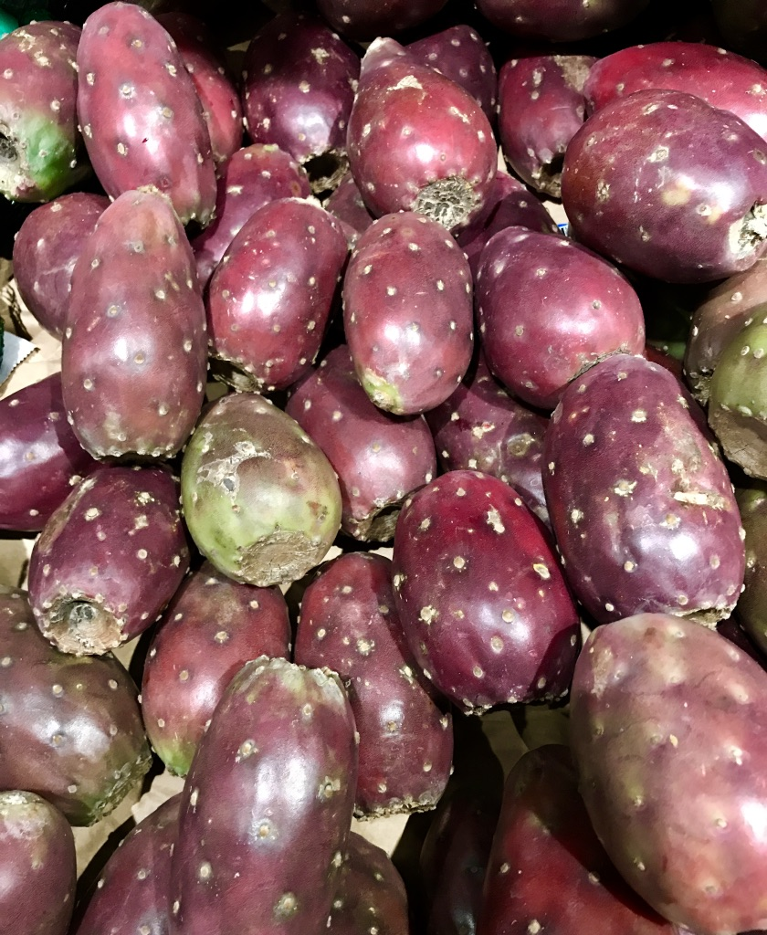
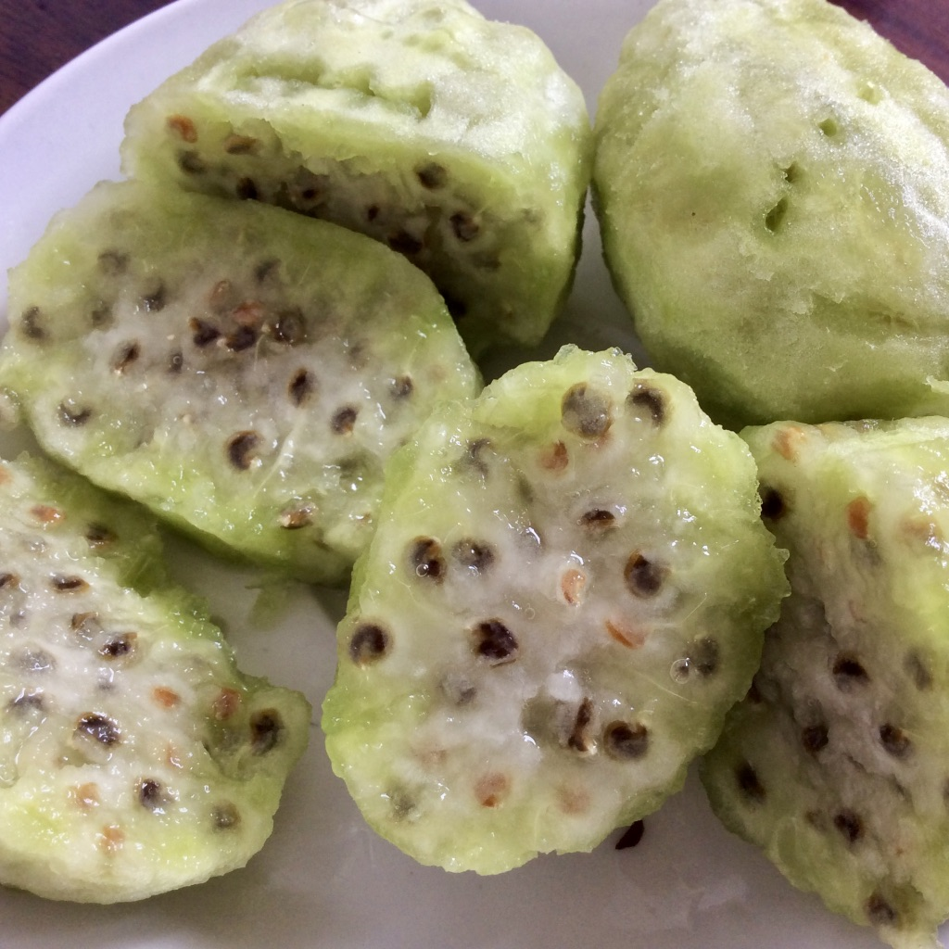
Tuna (el fruto del nopal)

Slide 6
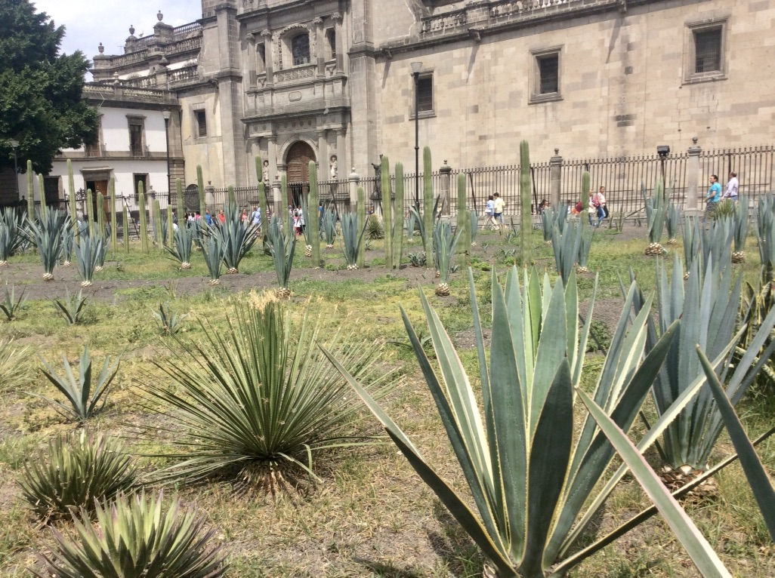
Agave
Con el agave se hace un jarabe que sirve para endulzar. Con el jugo fermentado del agave se hace el pulque y aguardientes o bebidas destiladas como el mezcal y el tequila
Agave y otros tipos de cactus frente a la catedral de Ciudad de México

Slide 7
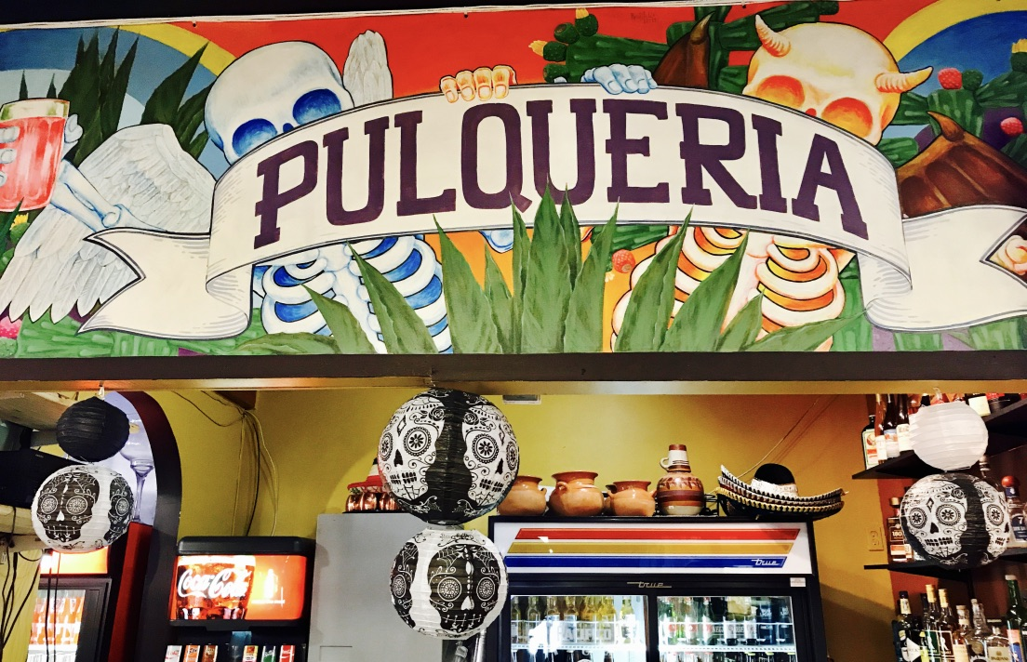
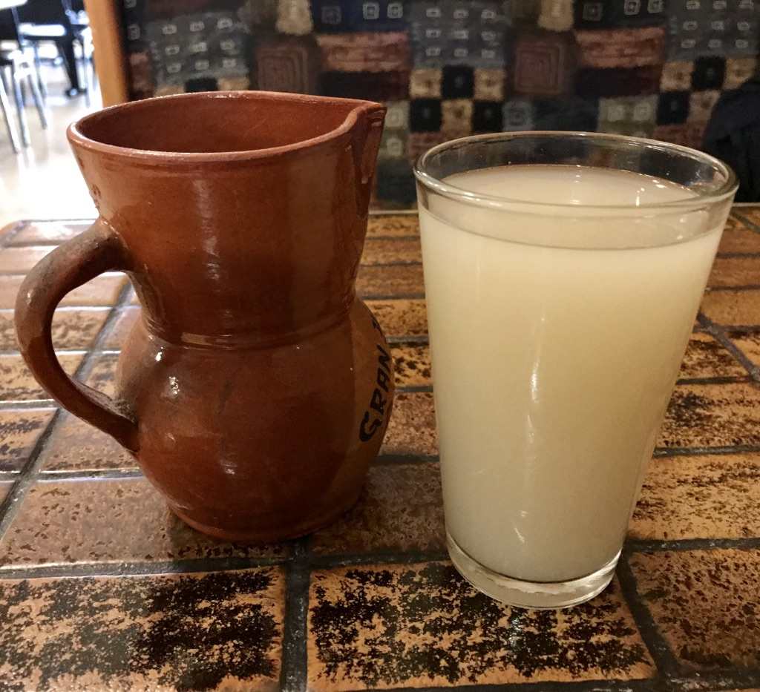
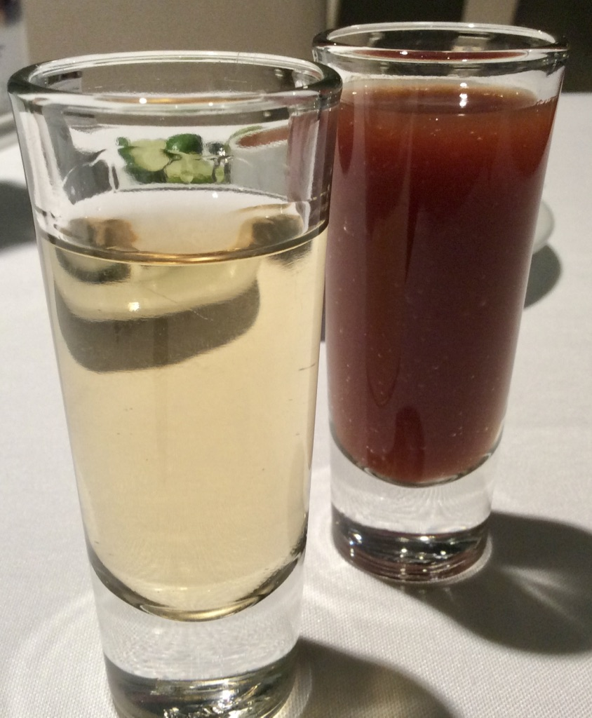
pulque
Tequila y sangrita

Slide 8
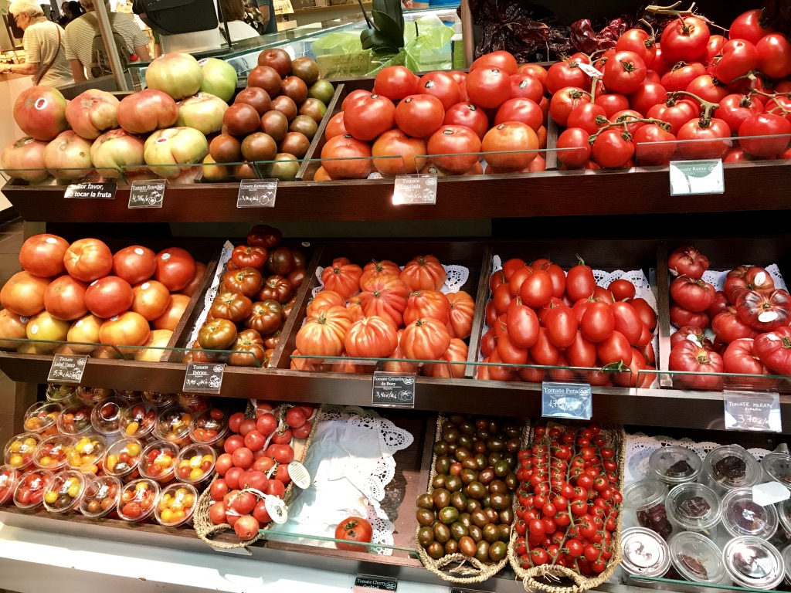
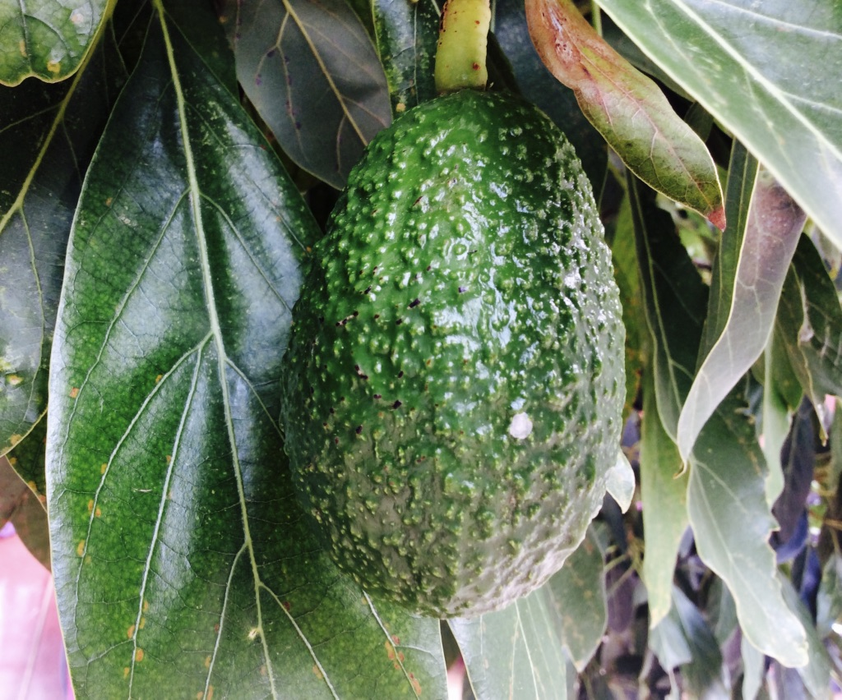
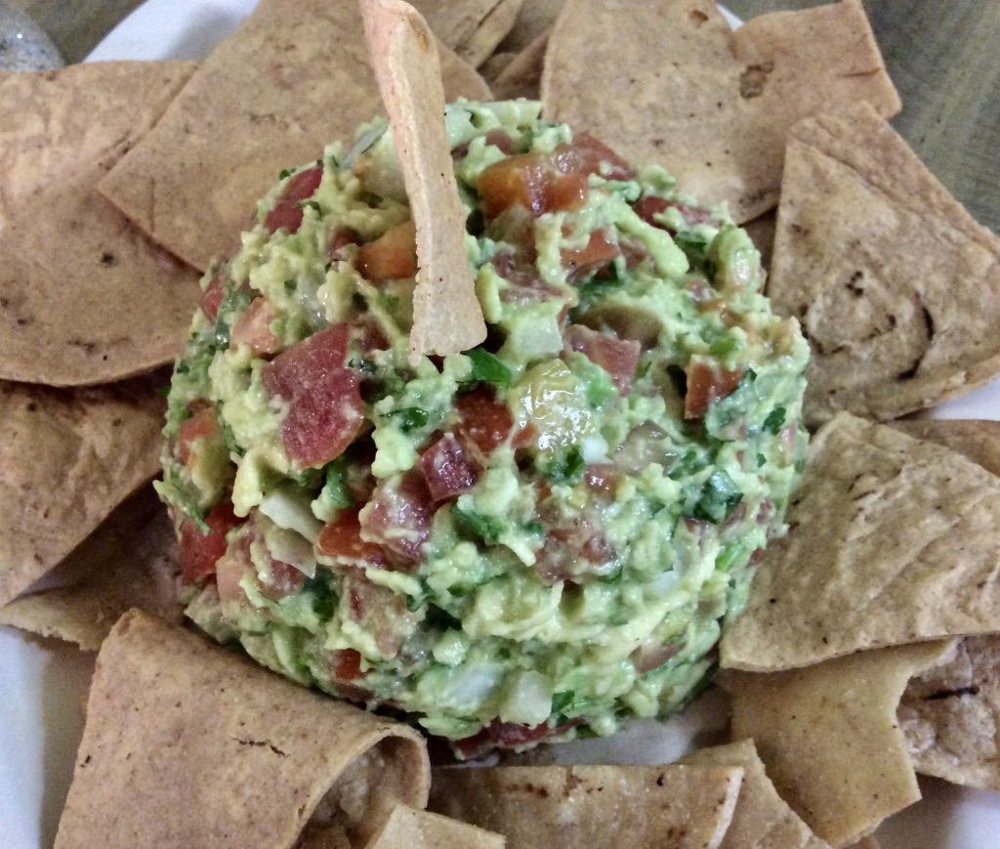
Tomates y aguacate
La palabra “guacamole” viene del náhuatl ‘ahuacamulli’ o ‘salsa de aguacate’ [mulli o mole es ‘salsa’]

Slide 9
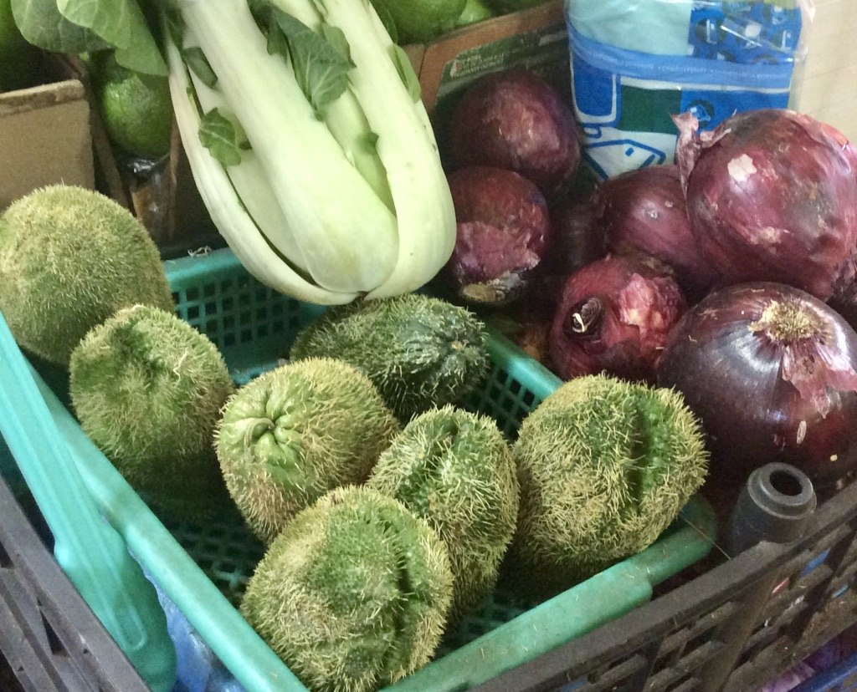
Chayote a la venta con cebollas y acelgas

Slide 10
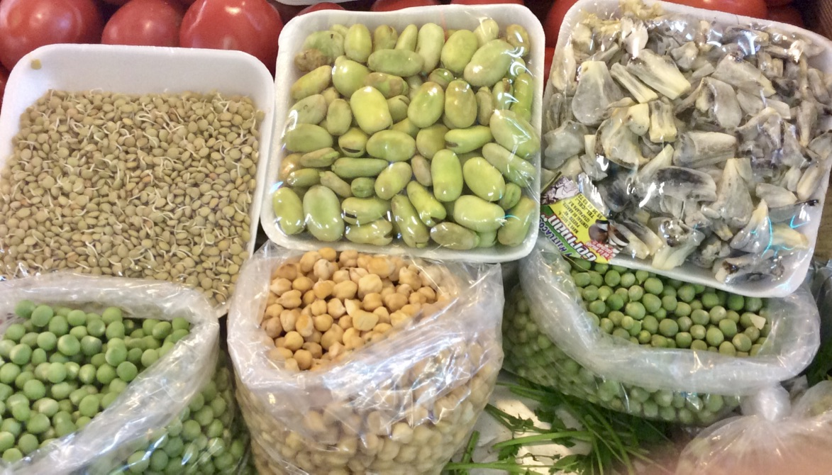
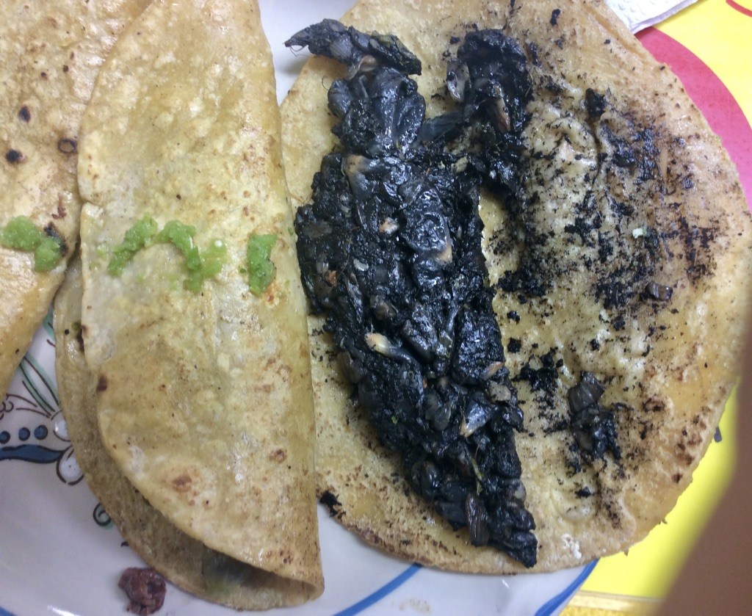
Huitlacoche a la venta con habas, guisantes, lentejas y garbanzos
huitlacoche
Tacos de huitlacoche

Slide 11
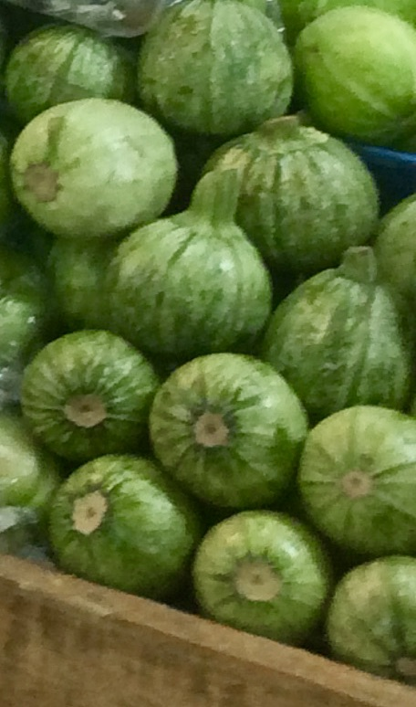
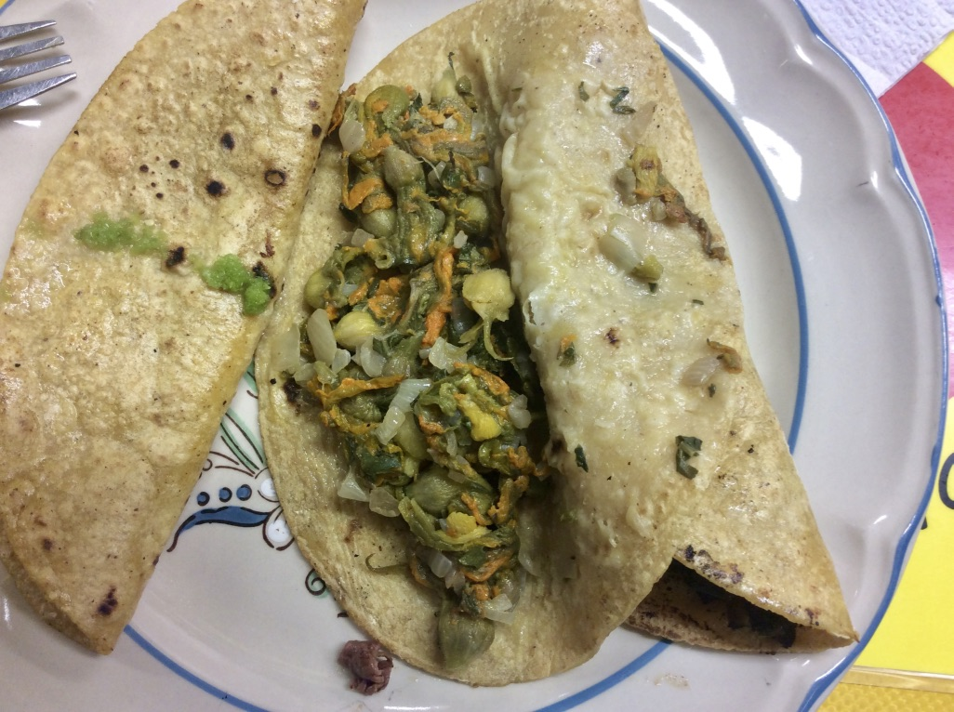
calabacitas
Tacos de flor de calabacitas

Slide 12
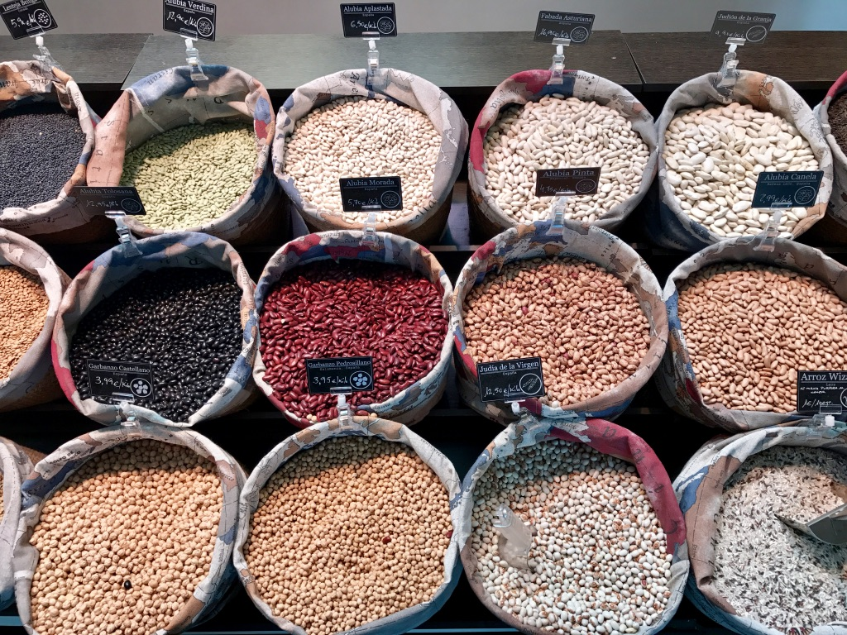
frijoles

Slide 13
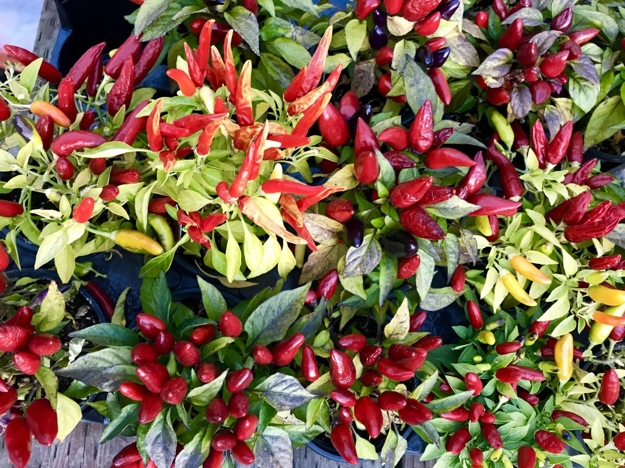
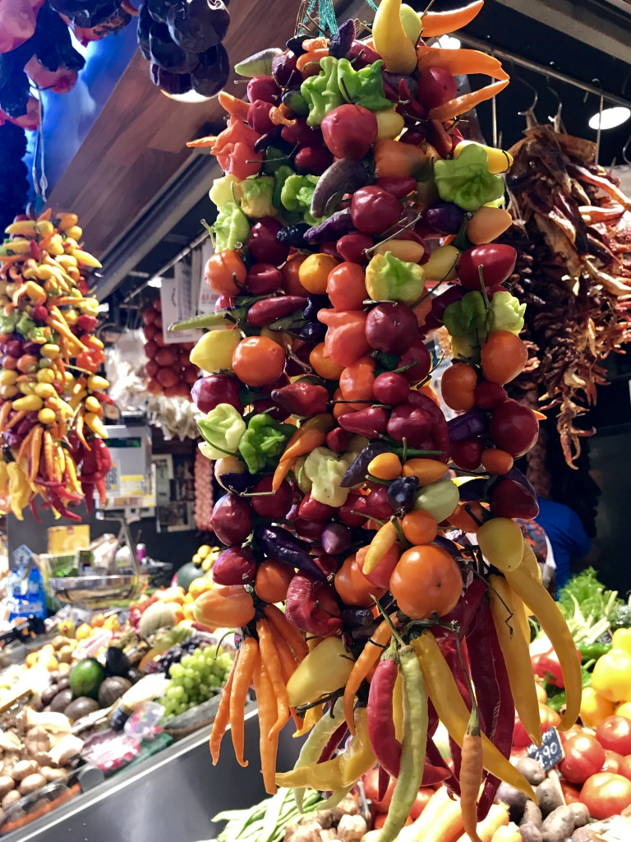
Chiles
Los chiles contienen capsaicina, que se usa como analgésico en productos farmacéuticos
Los chiles son muy beneficiosos para la salud porque contienen vitamina E, vitamina A (carotenoides), vitaminas del grupo B (2,3,6), vitamina K, cobre, hierro, manganeso y potasio

Slide 14
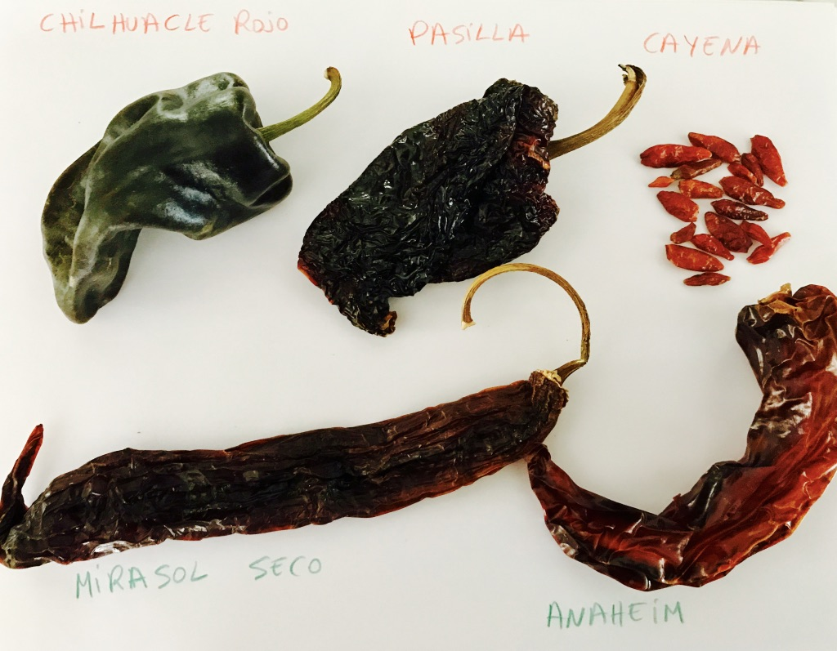
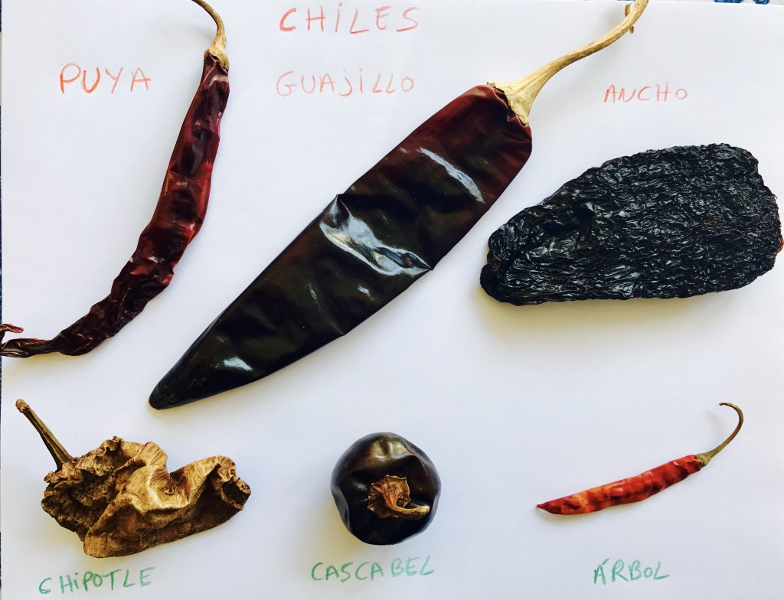
Chiles secos
Chiles chilhuacle rojo, pasilla, cayena, mirasol seco y anaheim
Chiles puya, guajillo, ancho, chipotle, cascabel y árbol

Slide 15
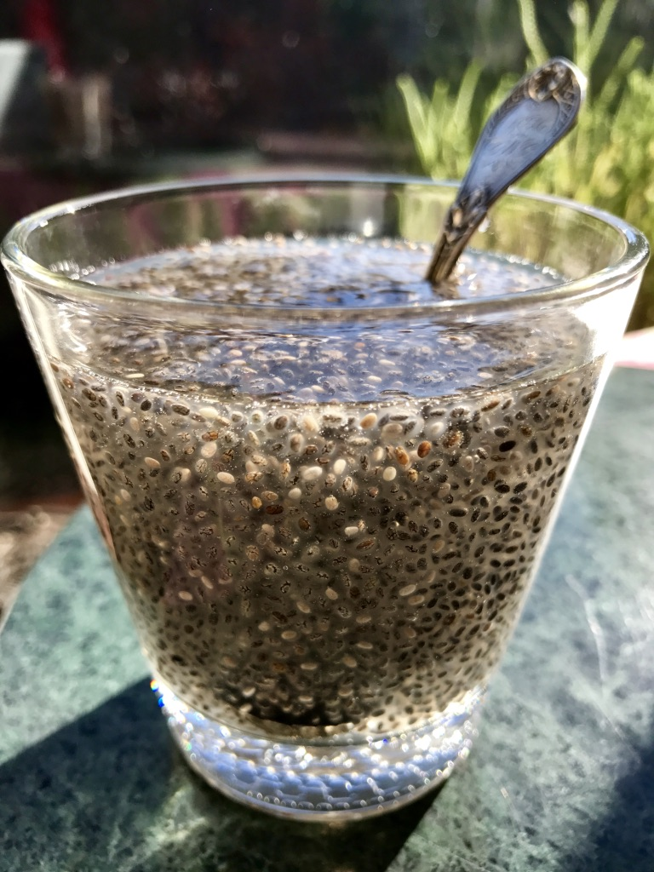
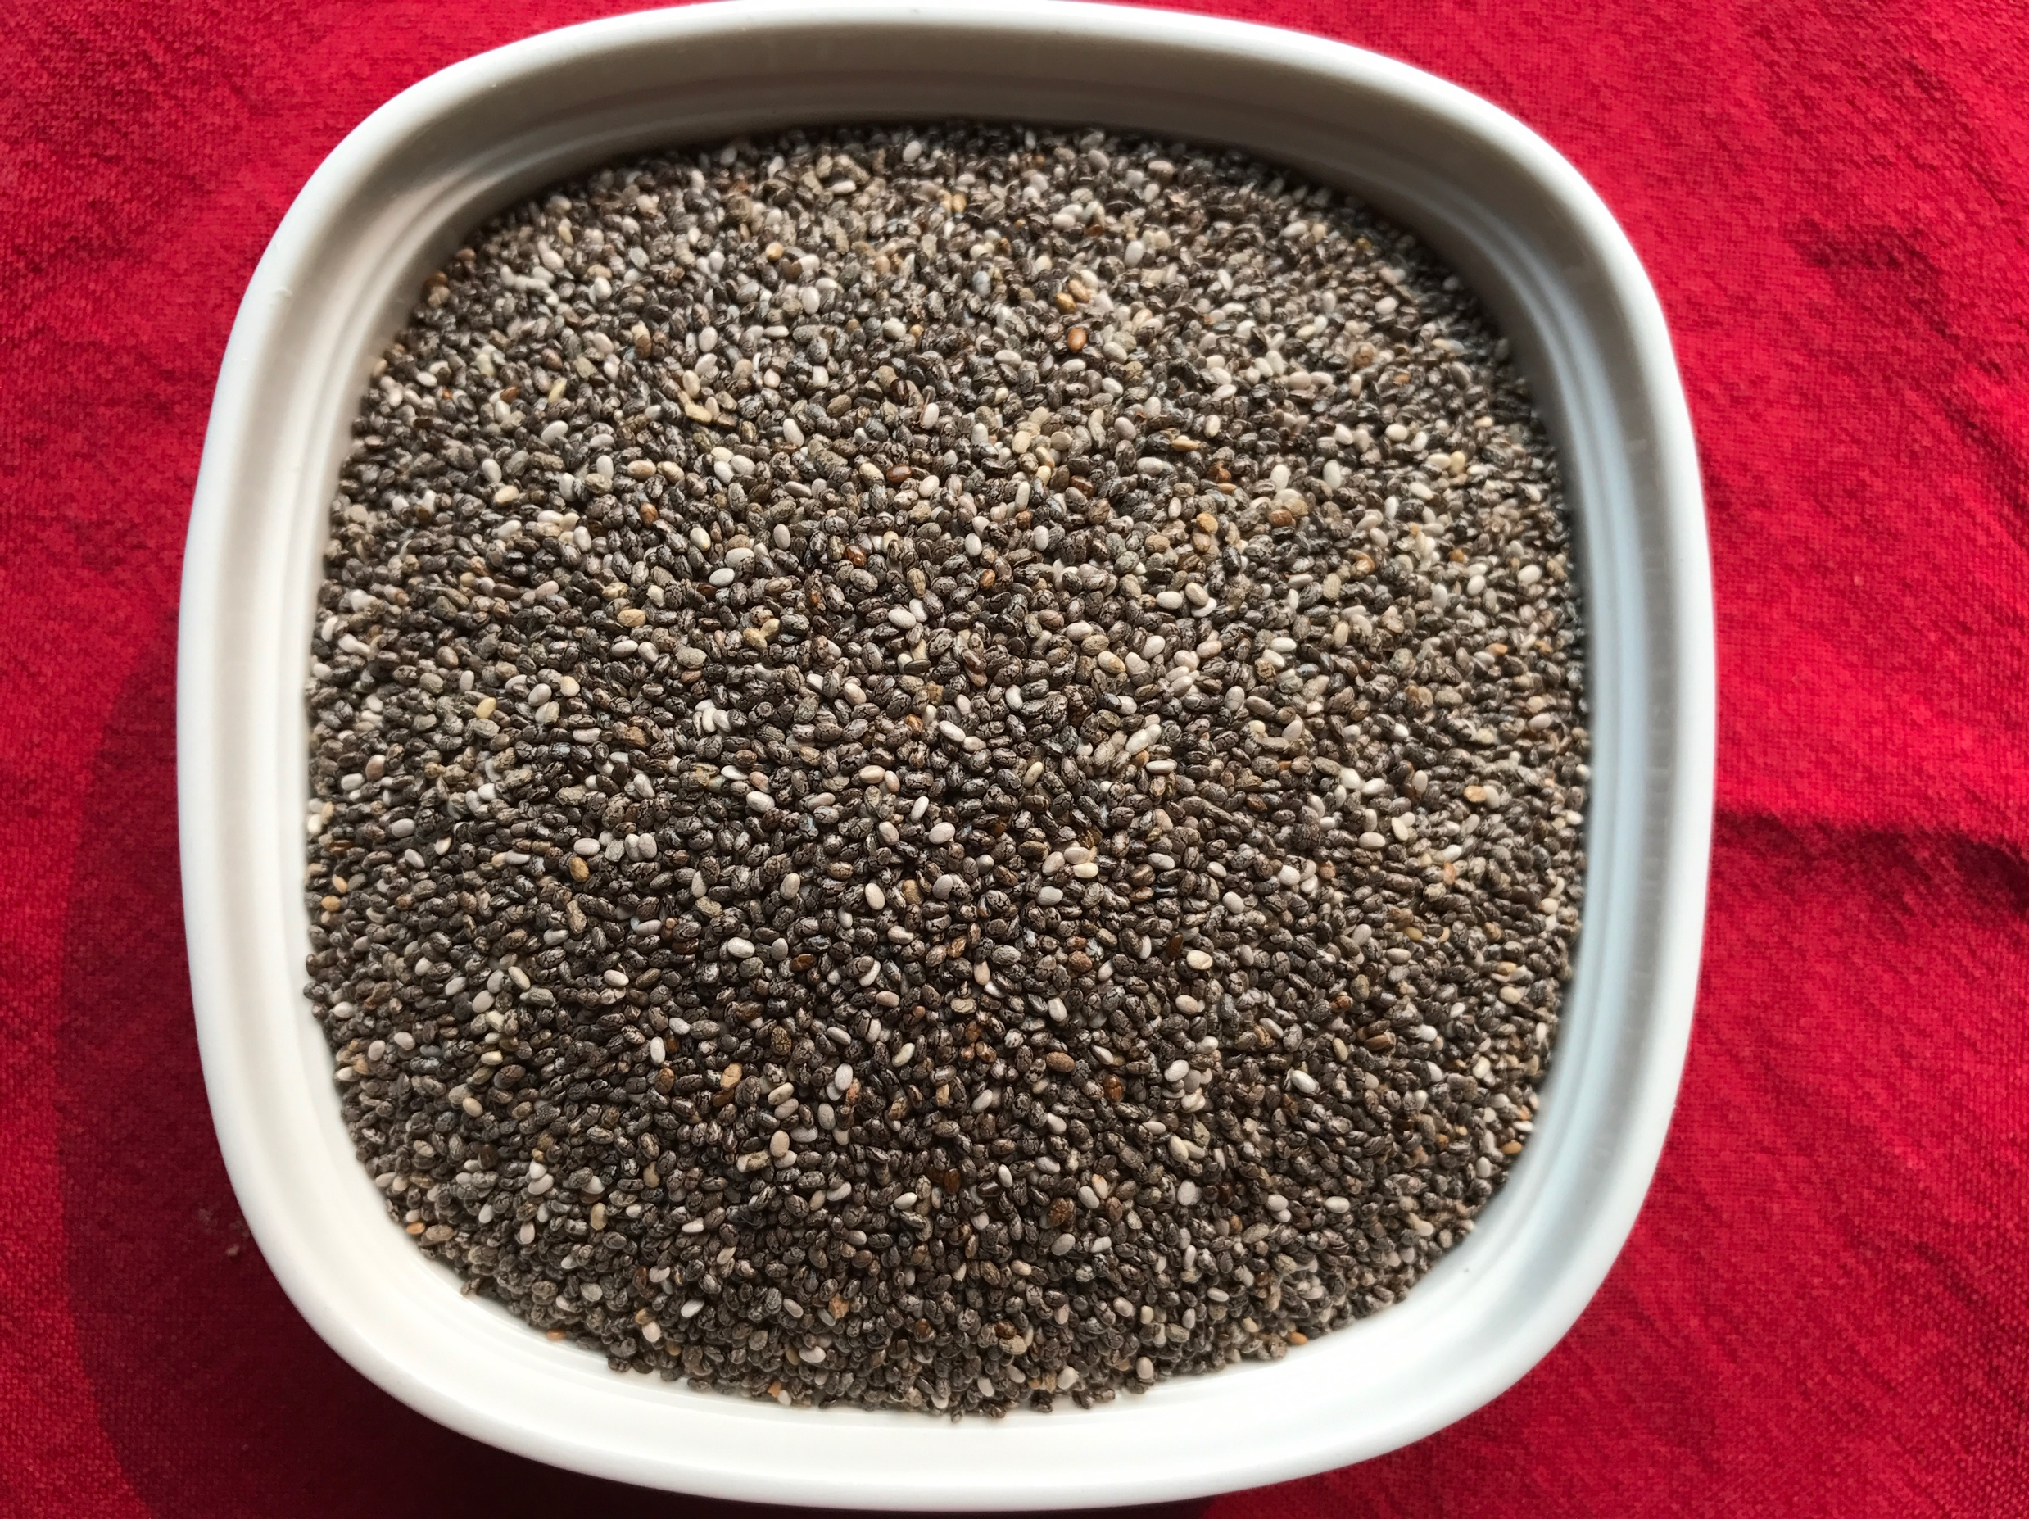
chía
La chía tiene gran capacidad de absorción y al hidratarse adquiere una consistencia gelatinosa

Slide 16
Los hongos alucinógenos se usaban en ceremonias religiosas para facilitar el contacto con los dioses

Slide 17
Antes de la llegada de animales domésticos europeos, había otros que eran parte integral de la dieta azteca
Tuza
Ajolote

Slide 18
Perro sin pelo (xoloitzcuintle)

Slide 19
Nixtamal
Maíz cocido con agua de cal (hidróxido de calcio) para ablandar su pericarpio
La nixtamalización hace más fácil moler el maíz
Aumenta la biodisponibilidad de sus nutrientes
Ayuda a evitar la pelagra
Los europeos no adoptaron la nixtamalización en los lugares donde llegó a aceptarse el consumo del maíz, lo que dio lugar a graves problemas de salud
https://www.youtube.com/watch?v=pcan7L4azWc

Slide 20
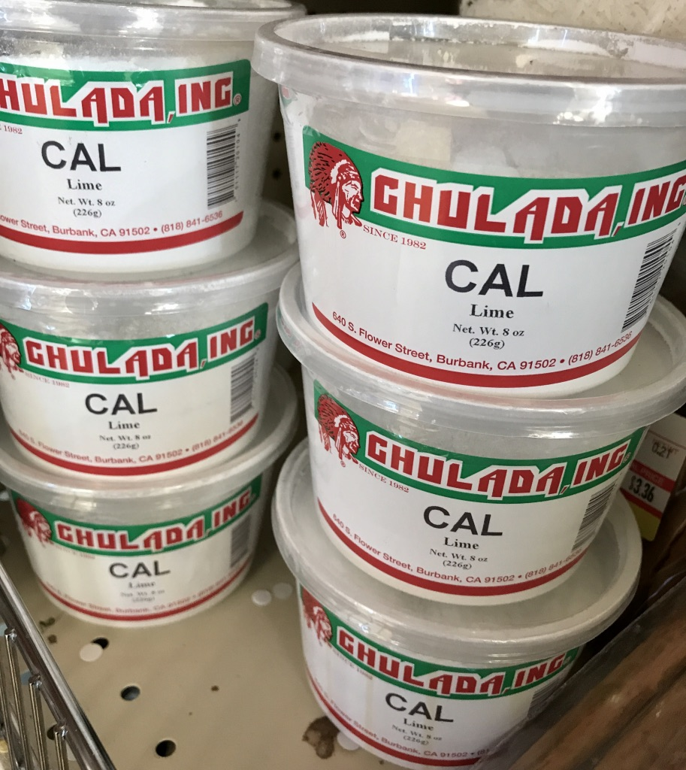
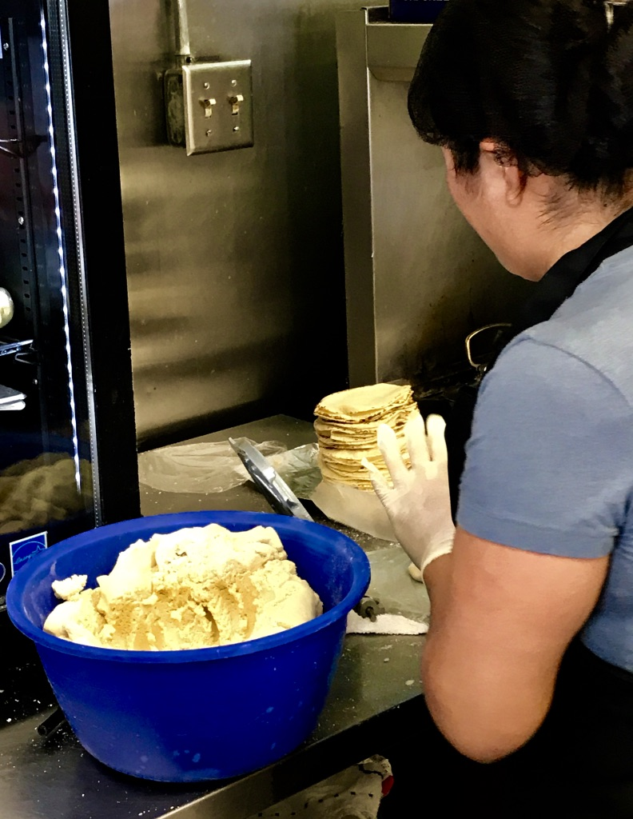
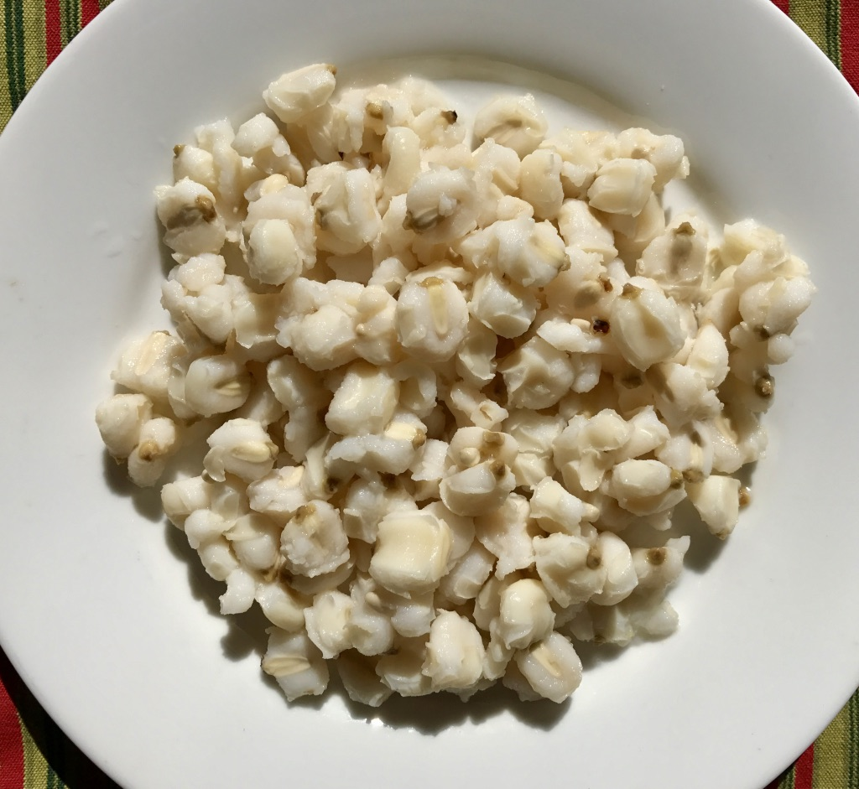
Nixtamal
Las tortillas siempre se hacen con maíz nixtamalizado

Slide 21
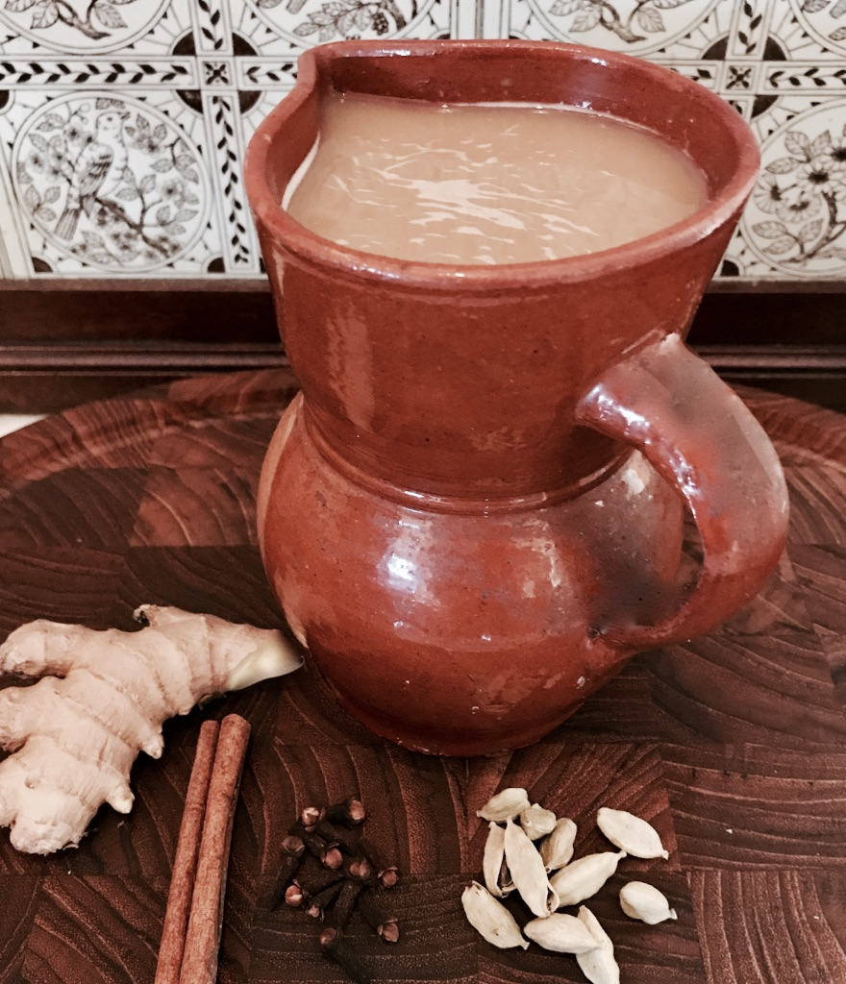
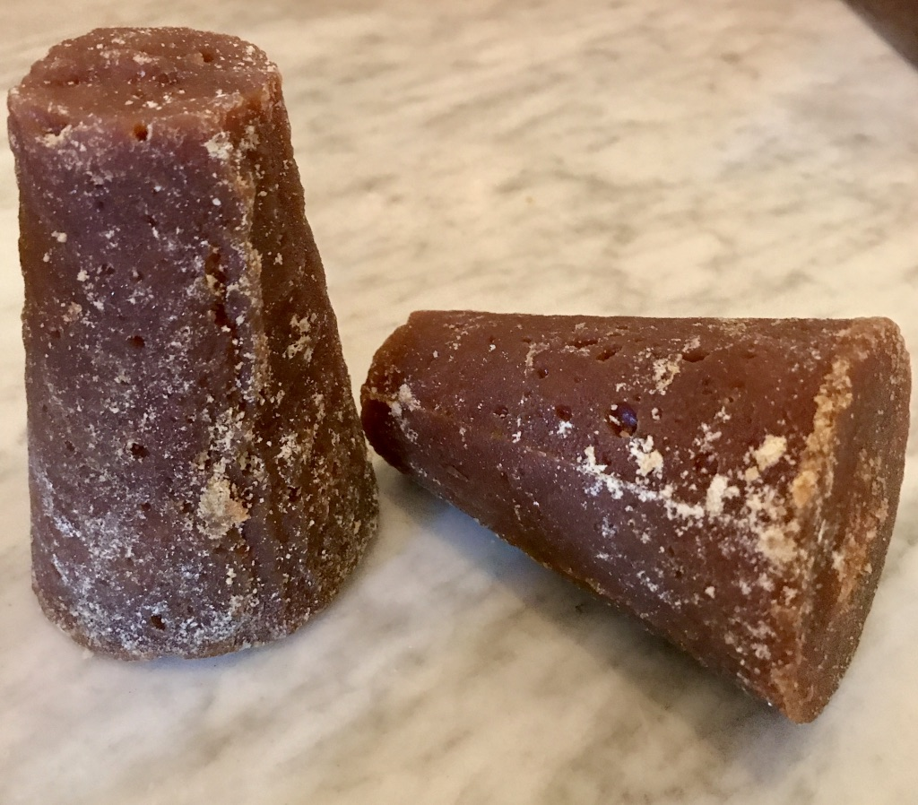
atole
Bebidas nutritivas como el atole tienen como base maíz nixtamalizado al que se añaden otros ingredientes que le dan diferentes sabores
El piloncillo, azúcar sin refinar, suele añadirse al atole para endulzarlo

Slide 22
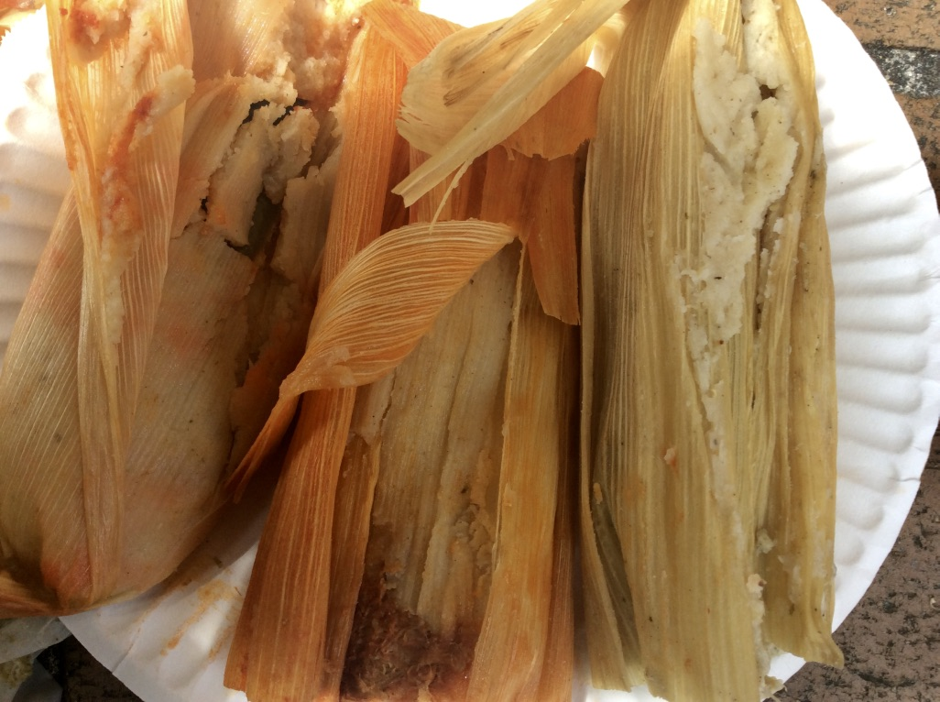
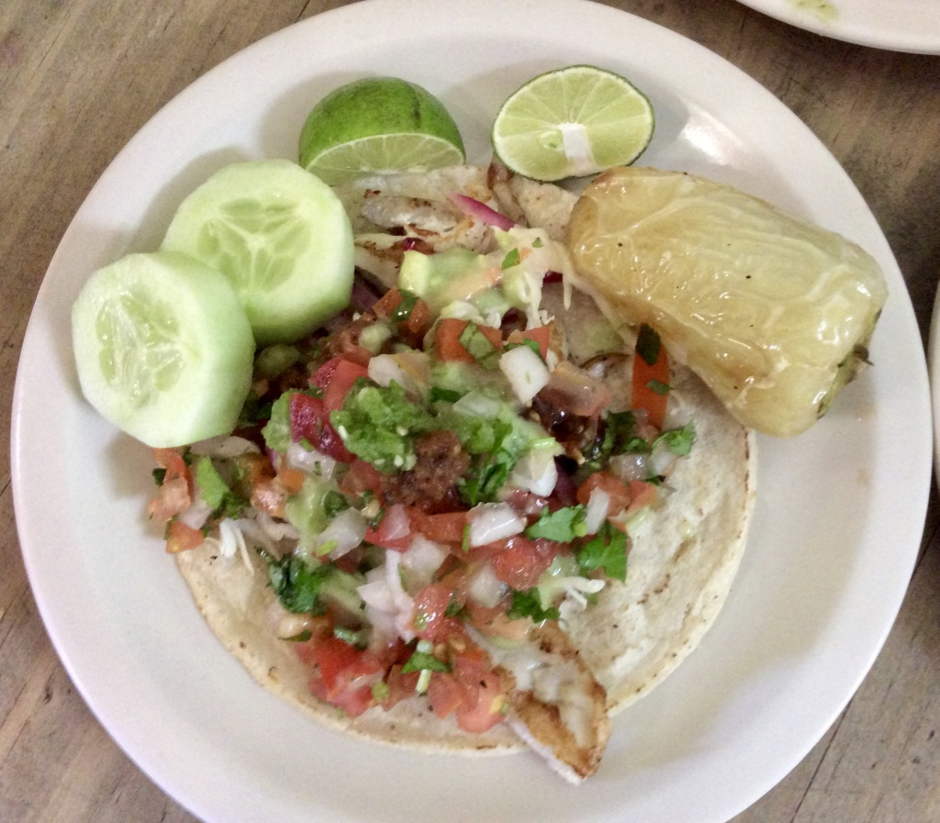
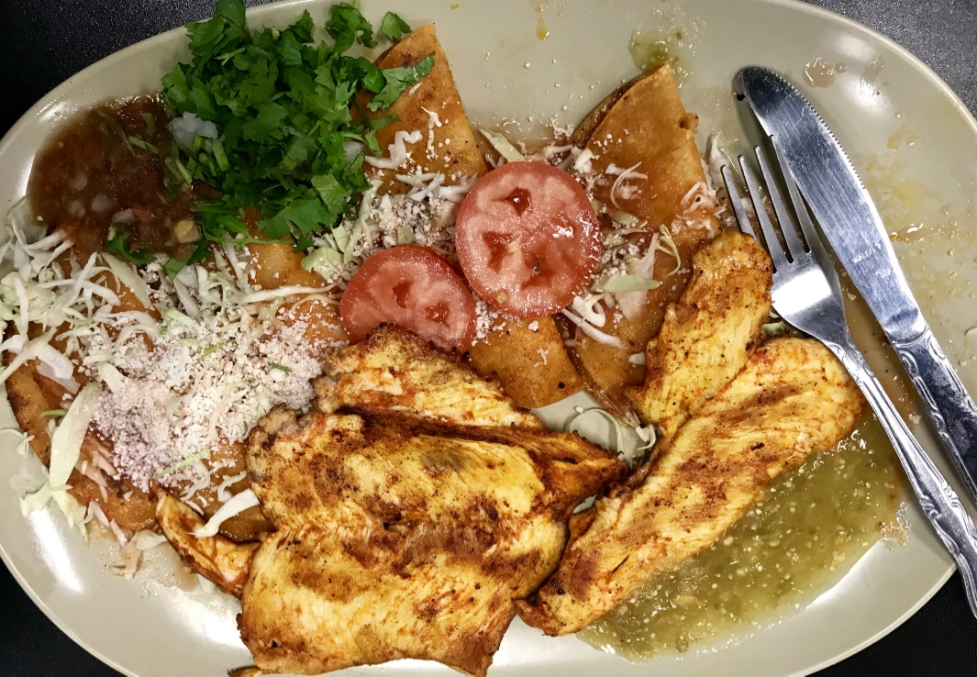
Exquisitos platos hechos con masa nixtamalizada
Tamales, tacos y enchiladas al estilo de Oaxaca

Slide 23
Imágenes
Chinampas: By The original uploader was Kristinoller at English Wikipedia (Transferred from en.wikipedia to Commons.) [GFDL (http://www.gnu.org/copyleft/fdl.html) or CC-BY-SA-3.0 (http://creativecommons.org/licenses/by-sa/3.0/)], via Wikimedia Commons
Hongos alucinógenos (1): By Arp [CC BY-SA 3.0 (http://creativecommons.org/licenses/by-sa/3.0)], via Wikimedia Commons
Hongos alucinógenos (2): By Curecat (Own work) [GFDL (http://www.gnu.org/copyleft/fdl.html) or CC-BY-SA-3.0 (http://creativecommons.org/licenses/by-sa/3.0/)], via Wikimedia Commons
Tuza: By LeonardoWeiss (Own work) [CC BY 3.0 (http://creativecommons.org/licenses/by/3.0)], via Wikimedia Commons
Ajolote: By ZeWrestler (Own work) [CC BY 3.0 (http://creativecommons.org/licenses/by/3.0)], via Wikimedia Commons
Xoloitzcuintle: Group of three xoloitzcuintles ("Mexican hairless"). Museo Dolores Olmedo, Xochimilco, México, D.F.. 640x444 px. Photo taken by Hajor, December 2001, via Wikimedia Commons
Otras fotos: Ana M. Gómez-Bravo

